Slide 1
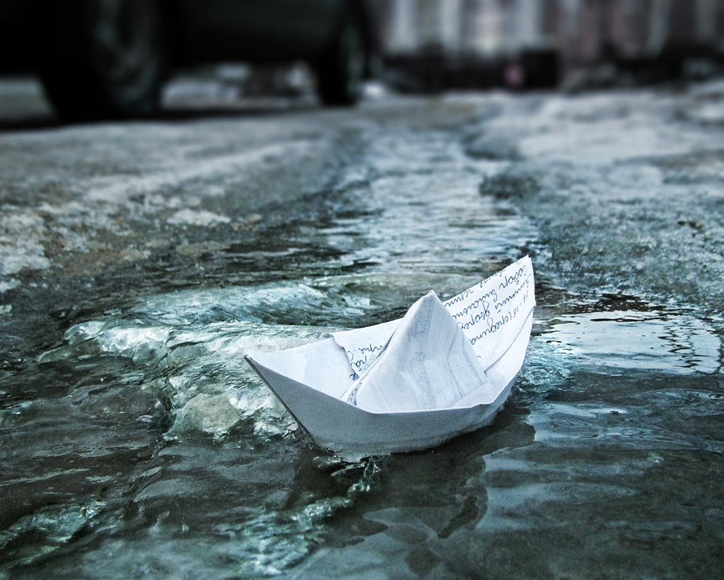
«Галопом по Европам»
Школа №1329

Slide 2

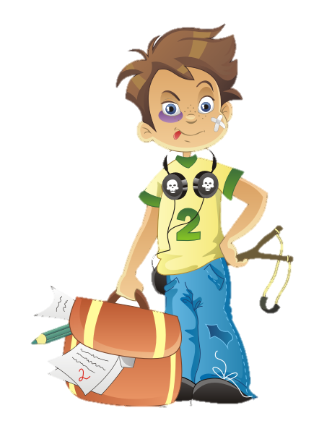
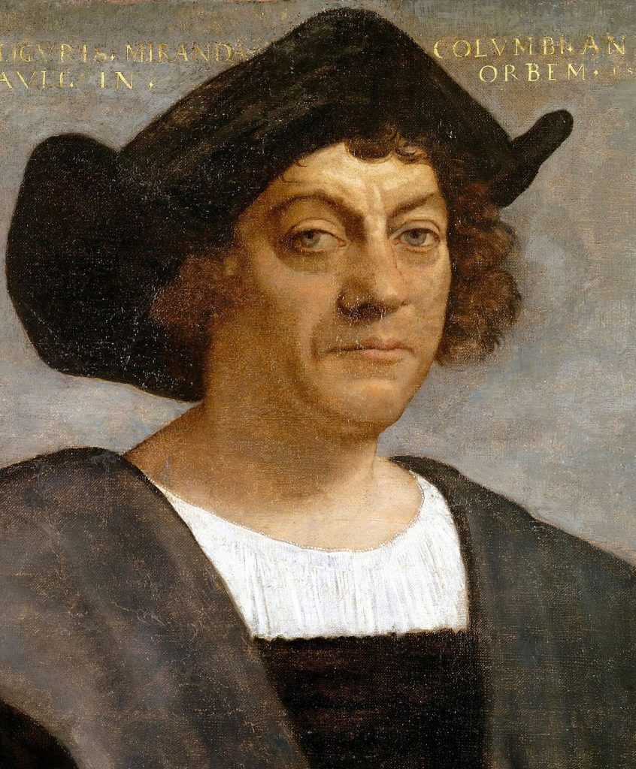
Герои
В приложении присутствует 2 героя, 2 антипода: Христоша Колумбов и Вася Глупенько.

Slide 3
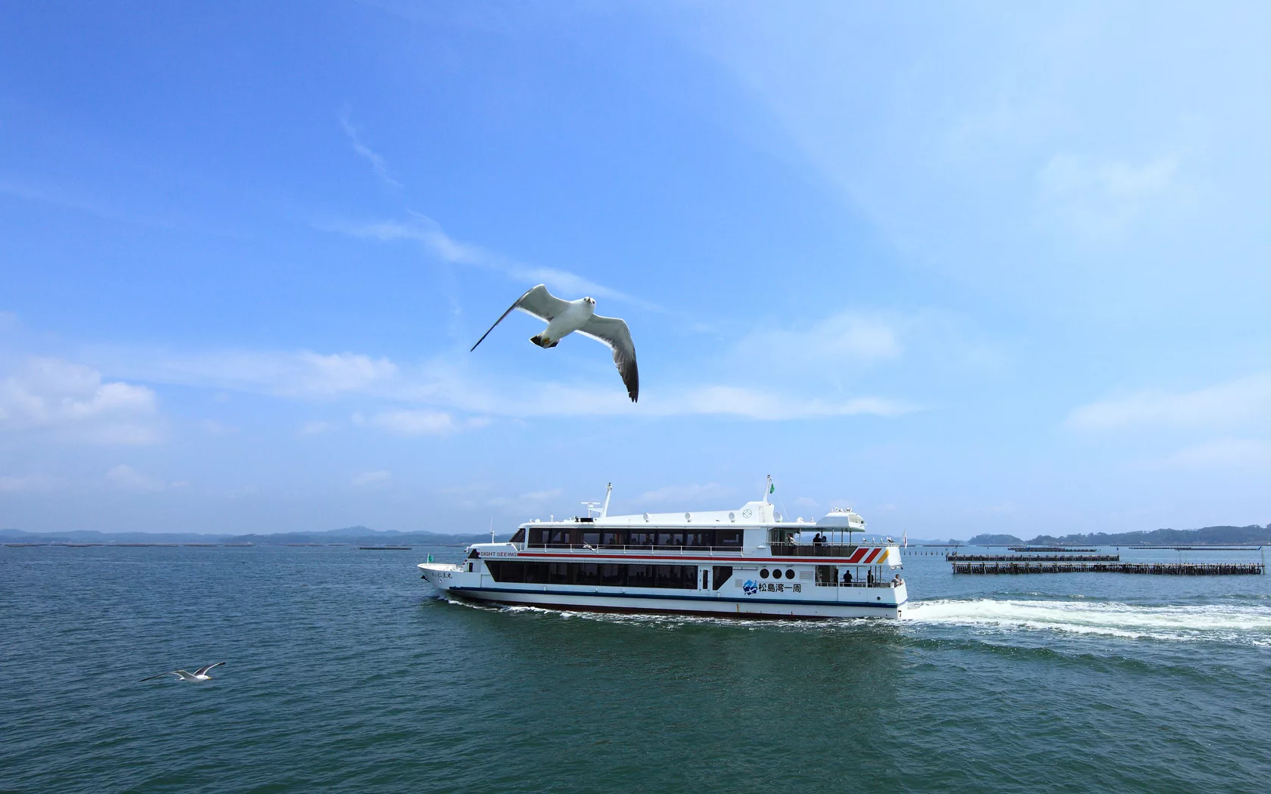
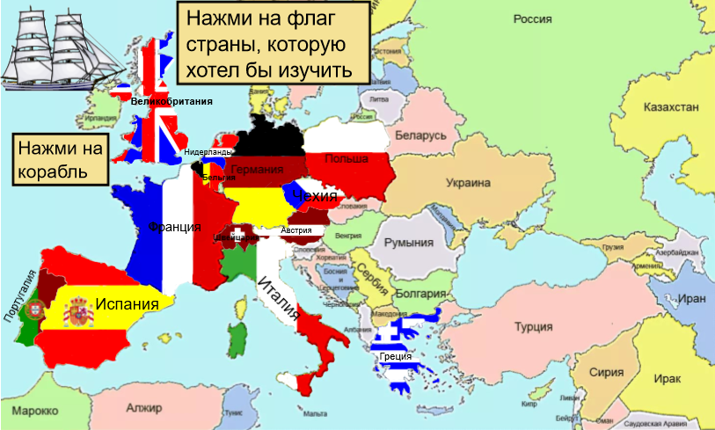
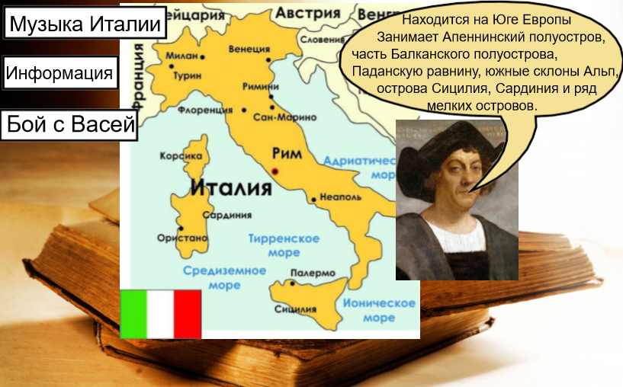

Slide 4

Преимущества
Для создания атмосферы и помощи восприятию материала в нашем приложении существует музыкальное сопровождение.
Интерактивные непоследовательные переходы по слайдам

Slide 5

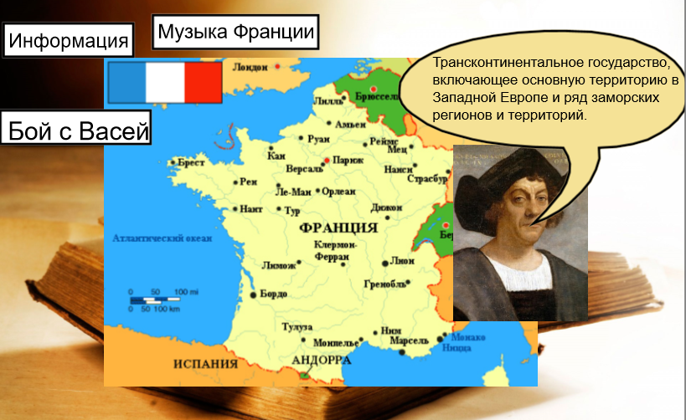

Slide 6

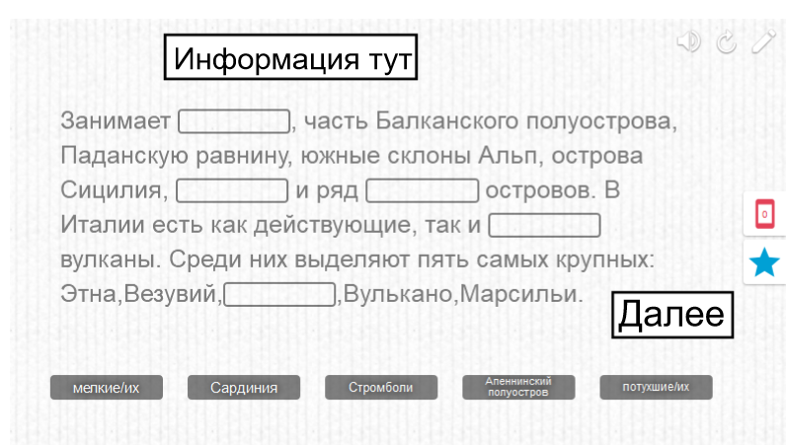
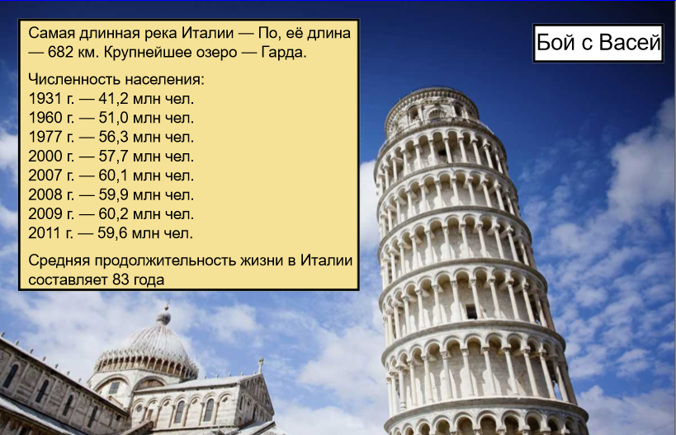
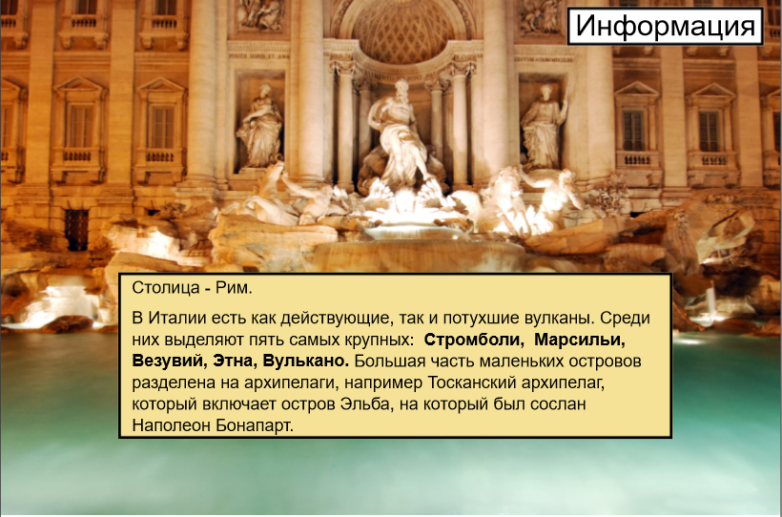
Преимущество
Доступность теории

Slide 7



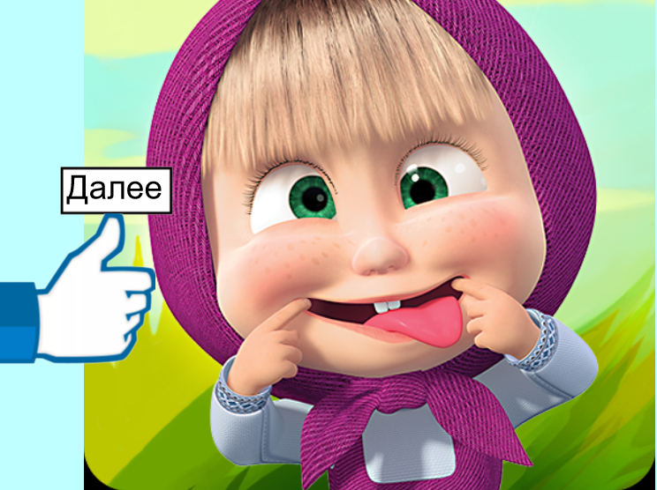
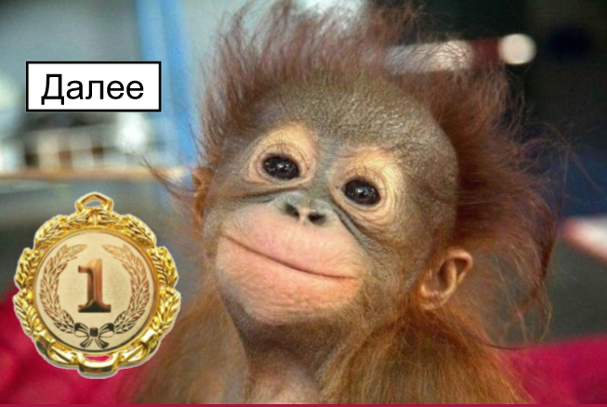

Игровая концепция
Используются «эмоциональные поощрения», чтобы поддерживать мотивацию и стремление к продолжению изучения стран

Slide 8
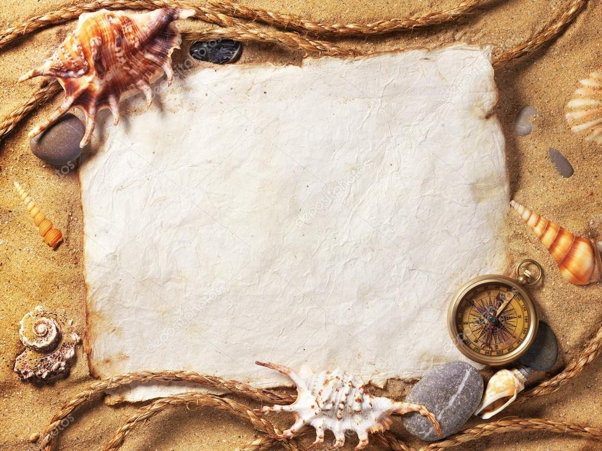
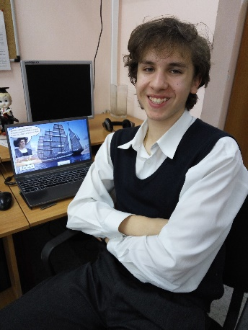
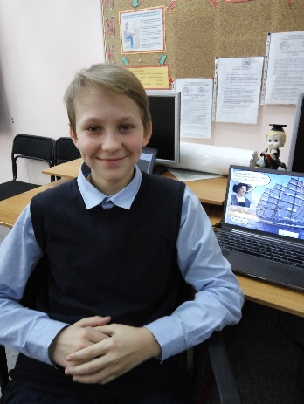
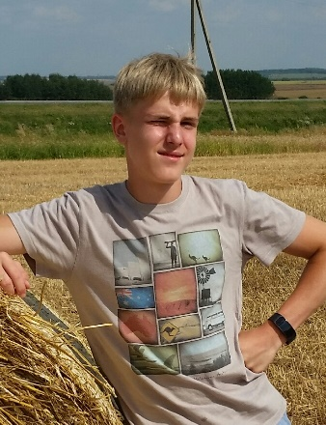
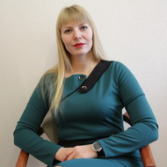
О нас
Майоров Кирилл –
капитан
Кошевой
Александр
Пастухов
Арсений
Белова Наталья Сергеевна -
куратор

